Slide 1
Kreft hjå eldre
GerIT 28.05.19
Ingrid Olave Bersås
LIS geriatri
Ålesund sjukehus

Slide 2
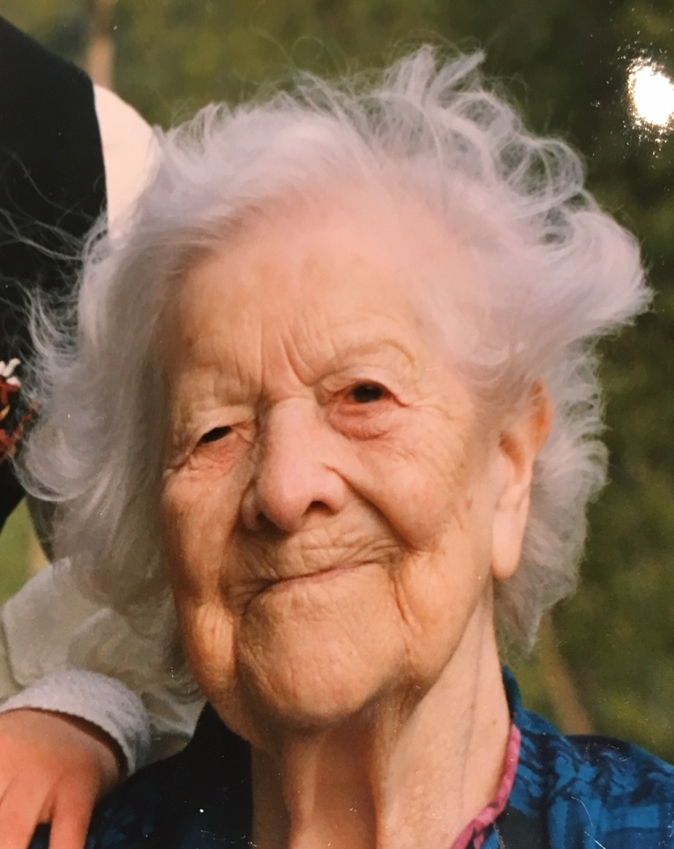


Frå Valldal på Sunnmøre
Jordbær – og gamle folk
LIS geriatri – snart Ullevål

Slide 3
Disposisjon
Bakgrunn
Epidemiologi
Behandlingsaspekt
Geriatriske innfallsvinklar og verktøy

Slide 4

Kjeldegrunnlag
Kollega Sameer si internundervisning nyleg
Kreftregisteret
- https://www.kreftregisteret.no/globalassets/cancer-in-norway/2017/presentasjon-frokostmote/frokostmote_kreft-i-norge_presentasjoner.pdf
- https://www.kreftregisteret.no/globalassets/cancer-in-norway/2017/cin-2017.pdf
Kirkhus, Saltyte Benth, Rostoft et al. Geriatric assessment is superior to oncologists’ clinical judgement in identifying frailty
British Journal of Cancer volume 117, pages 470–477.
Geriatric screening tools in older patients with cancer. Pr Elena Paillaud.
EUGMS 2017
Notes:
www.eugms.org/fileadmin/user_upload/Slides/Paillaud_E._-_Geriatric_screening_tools_in_older_patients_with_cancer.pdf

Slide 5
Bakgrunn
Alder er ein av dei viktigaste risikofaktorane for kreftsjukdom
  60% av pasientar med nydiagnostisert kreft er ≥65 år
Både ASCO og ESMO har geriatrisk onkologi øverst på prioriteringslista, og det vert utarbeidd strategiar for å tilpasse seg eit raskt stigande antall eldre kreftpasienter
Eldre pasientar er underrepresenterte i kliniske studier
- fører til lite evidensbaserte retningslinjer for behandling
Vanlig vurderingar av kreft hjå eldre kan føre til
  Overbehandling og toksisitet
  Underbehandling og dårlegare prognose
Notes:
ASCO: American Society of Clinical Oncology
ESMO: European Society for Medical Oncology. Kongress Barcelona I September: Minst 4 onkogeriatriske sesjoner
* managing the frail patients * ESMO-SIOG collaborative session; immunotherapy in older patients: challenges and opportunities *practicing oncology in elderly cancer patients * meeting the needs of elderly patients with cancer
* personalized cancer vaccines: A mainstay for future cancer therapy? * “Doctor you need help”; Burn-out in practicing oncologists.

Slide 6
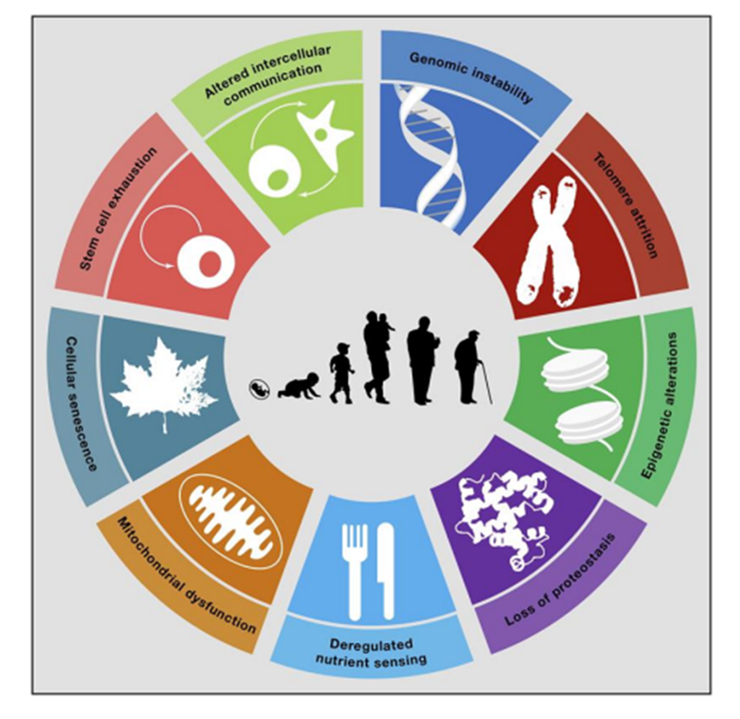
Patofysiologi
Notes:
Patofysiologi ved kreftsjukdom er multifaktoriell – men mange av faktorane er særleg knytt til aldring

Slide 7
Epidemiologi
2017: 33 564 nye krefttilfelle i Norge
Estimat¹:
antal krefttilfelle hjå pas 80 år vil auke med ca 70% inntil 2030 (anslagsvis 11 450 tilfelle årlig), og med 140% (15700 tilfelle) i 2040.
Folkesjukdom - 1 av 3 får kreft <75 år
Betre kreftoverlevelse, fleire eldre;
Estimert 100.000 kreftoverlevere ≥ 80 år i 2040¹
1) Cancer incidence, prevalence and survival in an aging Norwegian population. Syse, Veenstra, Aagnes, Tretli. Norsk Epidemiologi 2012; 22 (2): 109-120
Notes:
Menn < 75 år:
1 av 8 utvikler prostatakreft
1 av 25 utvikler lungekreft
1 av 32 utvikler tjukktarmskreft
Kvinner < 75 år:
1 av 11 utvikler brystkreft
1 av 28 utvikler lungekreft
1 av 36 utvikler tjukktarmskreft

Slide 8
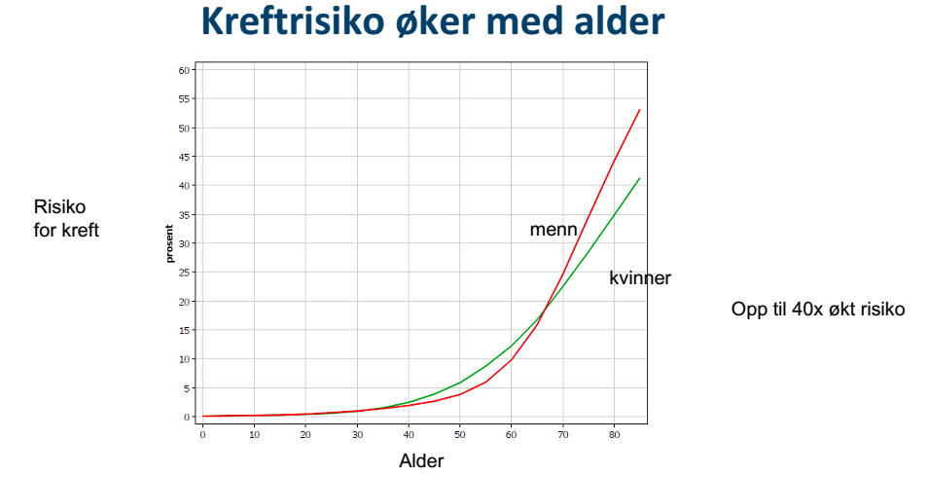
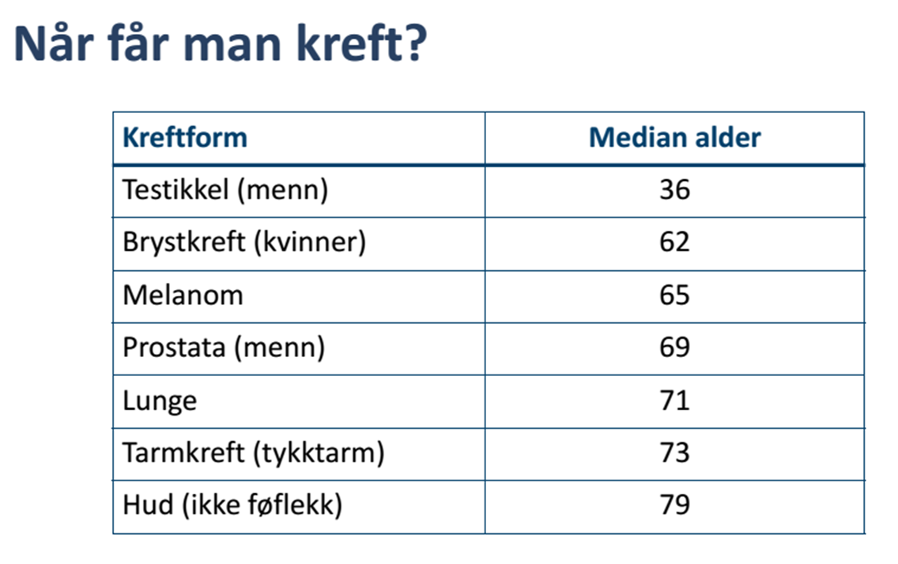
Median alle typer samla: 69 år
Presentasjon – Kreft i Norge 2017
Notes:
Mennesker over 65 år har 11 ganger høgare risiko for å få ei kreftdiagnose enn dei under 65 år

Slide 9
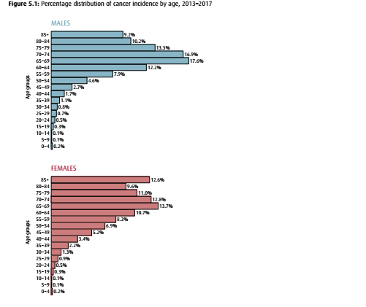
Menn
> 50 år: 90 % av nye krefttilfelle
> 70 år: 50 % av nye krefttilfelle
Kvinner
> 50 år: 85 % av nye krefttilfelle
> 70 år: 46 % av nye krefttilfelle
https://www.kreftregisteret.no/globalassets/cancer-in-norway/2017/cin-2017.pdf

Slide 10
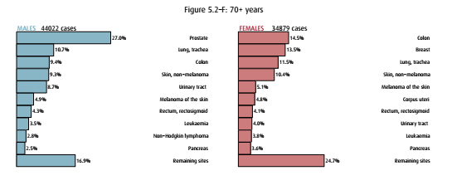
Krefttype og forekomst
https://www.kreftregisteret.no/globalassets/cancer-in-norway/2017/cin-2017.pdf
Notes:
Dei vanlegaste kreftformene blant eldre er dei samme som de vanlegaste i befolkninga generelt
Alle aldre: Generelt liknande fordeling med unntak av brystkreft øvst for kvinner generelt (22,3 %) -
Menn:
Prostata 28,4 %
Lunge 9,3 %
Colon 7,9 %
Urinveier 6,9 %
Hud non-melanoma 6,0 %
Melanoma 5,8 %
Rektum, rektosigmoid 4,6 %
Leukemi 3,6 %
Nyre 3,2 %
Non-Hodgkin lymfom 3,2 %
Resterande foci 20,9 %
Kvinner:
Bryst 22,3 %
Colon 10,3 %
Lunge, trachea 9,7 %
Melanom 6,6 %
Hud, non-melanom 6,1 %
Corpus uteri 5,0 %
Rektum, rektosigmoid 3,7 %
CNS 3,6 %
Leukemi 3,4 %
Ovarie 3,4 %
Resterende foci 25,9 %

Slide 11
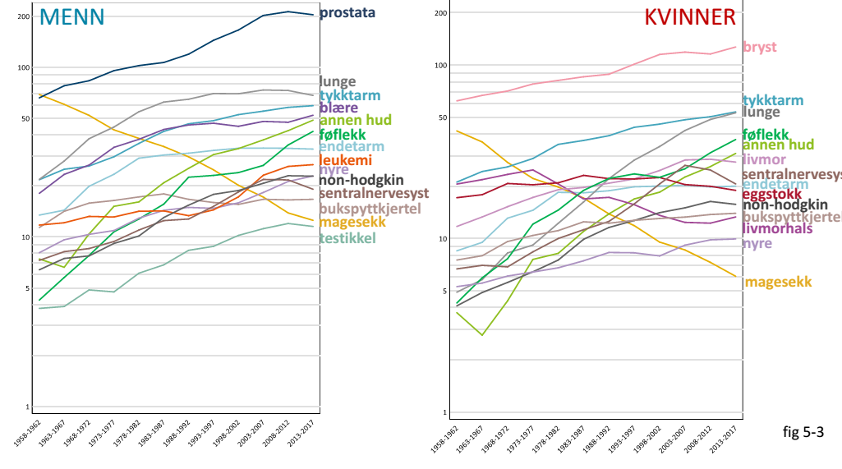
Tidstrender insidensrater
https://www.kreftregisteret.no/globalassets/cancer-in-norway/2017/cin-2017.pdf
Notes:
Tidstrender i alders-standardiserte insidensrater for utvalgte kreftformer i Norge 1958-2017
Generelt aukande kreftforekomst / fleire årlege krefttilfelle
Mest stigning for lungekreft og hudkreft (både melanom og ikkje-melanomer), noko mindre for non-Hodgkin lymfom, CNS-tumores, tjukktarmskreft, endetarmskreft, prostatakreft og testikkelkreft.
Prostatakreft; innføring av PSA og auka biopsitaking, no stabilisert insidens kring 200 tilfelle/100.000 personår
Brystkreft; innføring av mammografiprogrammet i perioden ‘95-05, men aukande insidens siste åra som i stor grad kan tilskrivast auke blant 70-80-åringar
Melanoma; aukande soling blant eldre aldersgrupper
Markert nedgang for magekreft grunna bedre hygiene og (endra) miljøpåvirkning (kjøleskåp, lavare forekomst av H. pylori).
Livmorhalskreft nedadgåande grunna screening-program og behandling av premaligne tilstander, HPV-vaksinasjon med venteleg effekt om 15-20 år
Sjølv om ratene skulle forbli stabile dei neste 15 år vil antallet tilfelle auke pga kombinerte effekter av befolkningsvekst og aldring.

Slide 12
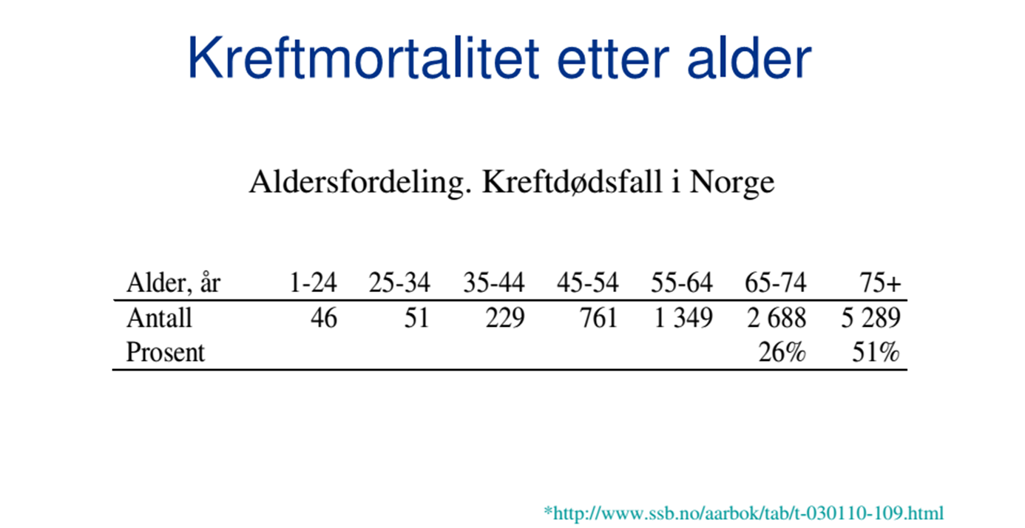
Kreftsjukdom presenterer seg relativt likt hjå eldre som hjå yngre
  Men eldre pasienter kan oppfatte symptoma som «vanleg aldring» - forsinka legesøking
Gir like alvorlege symptom og
plager hjå eldre som hjå yngre
Flest eldre som dør av kreft
Flest eldre som treng palliativ
behandling

Slide 13
Behandling av eldre kreftpasientar
Fare for overbehandling:
- Dør under aktiv behandling
- Toksisitet
- Funksjon og livskvalitet spesielt viktig for eldre
- Palliasjonsmål: Lengst mogleg levetid med best mogleg livskvalitet og –funksjon
Risiko og haldepunkt for diskriminering/ underbehandling:
- Ikkje tilbydd potensiell kurativ behandling
- Anna (dårlegare?) behandling enn yngre pasientar
- Auka risiko for inadekvat smertebehandling
- Sjeldnare tilvist palliative spesialisthelsetjenester
- Dei dårlegaste kjem på sjukeheim i palliativ fase
Geriatrisk vurdering, medikamentgjennomgang kan påvirke behandlingstoleranse
Notes:
Kalkulert risiko
Antal under aktiv behandling i siste levemånad;
Patients who died from NSCLC (any stage and treatment) during the years 2006-2013 within a defined geographical region of northern Norway were included (n=266). Out of these, 28.6% received oncological treatment during the final month of life.
Anticancer Res. 2014 Feb;34(2):1015-20. Nieder, Tollåli, Dalhaug et. al.
Livskvalitet, funksjon: minimere kvalme, anoreksi.. kan vel ha eit kurativt siktemål, men sannsynlegheita for det resultatet er mindre

Slide 14
Kirurgi
Avhengig av stadium og operabilitet på fleire plan
Palliativ kirurgi – stentbehandling, stomi
Notes:
Oppretthalde ernæring-tarmfunksjon – essensielt for livskvalitet

Slide 15
Kjemoterapi til eldre
Vi veit:
Økt toksisitet (dokumentert i kliniske studier)
- meir beinmargssuppresjon
- meir mucositt
- meir cardiologisk toksisitet
- meir toksisitet frå CNS
Økt ”slitasje” (empiri og klinisk erfaring)
Vi veit også
- undergrupper av eldre har like god effekt og tåler standard kjemoterapi like bra som yngre
- ”tilpassa” kjemoterapi kan gi gode resultater
Notes:
Tilpassa kjemo: t.d docetaxel ved lungekreft i staden for platinum-baserte regimer.

Slide 16
Strålebehandling
Tidvis kurativt siktemål
God palliasjon for ei rekke problem
- smerte, dyspnø, blødningar med meir
Redusert bruk av medikamenter
”Snill” fraksjonering; kort behandlingstid; lite til moderate biverknader
Bakdeler: avstander, transport, sjukehusinnlegging
Sjeldan grunn til å avstå frå palliativ strålebehandling

Slide 17



Gettyimages
lottstift.no
Ønske: enkle kliniske verktøy som kan gi svar på
om pasienten tåler kjemoterapi, kirurgi og anna
tumorretta behandling
eller om behandlinga fører til meir skade enn nytte
Verktøy som kan vere ein viktig del av beslutningsgrunnlaget hjå gamle kreftpasientar.
Aleris.no
Notes:
Slike enkle sjekklister fins dessverre ikkje, men vi har i dei siste åra fått aukande kunnskap om verktøy som kan vere ein viktig del av beslutningsgrunnlaget hjå gamle kreftpasientar.
Den vidare delen av foredraget vil fokusere på dette

Slide 18
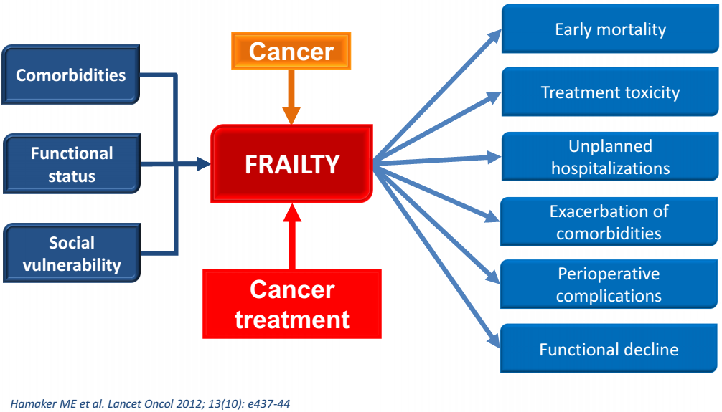
Notes:
Hjå den gamle (kreft)pasienten er det i regelen ein kompleks situasjon å ta omsyn til.
Ein ting er situasjonen ved påvist kreftsjukdom og oppstart av behandling, men situasjonen vil også fort endre seg undervegs med behov for justeringar og reevaluering.
Geriatrisk vurdering er anbefalt for kreftpasienter > 70 år for å veilede behandling. Per no ca 18 000 årleg i Norge?
Studie med 99 deltakarar > 70 år; behandlingsplan modifisert for halvparten etter geriatrisk vurdering. Funksjonsstatus einaste sign. prediktor for endring av beh.plan
Oversikt basert på 21 studier; vekta prevalens av skrøpelegheit blant heimebuande > 65 år ∼10% for fysisk skrøpelege og ∼14% for ein breiare fenotype. 3 gongar høgare blant kronisk hjertesjuke

Slide 19

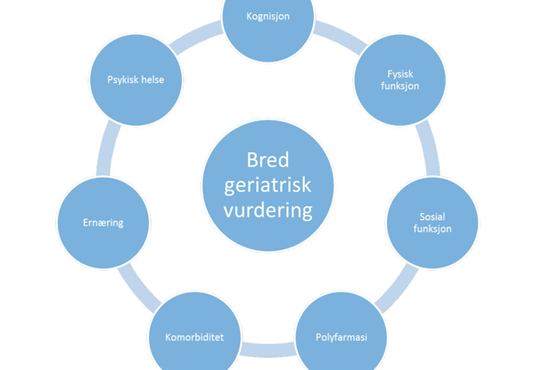
Notes:
Beste verktøyet for å fastslå helsestatus til ein eldre person. Ideelt sett foretar ein CGA hjå alle.. Men tid- og ressurskrevjande

Slide 20
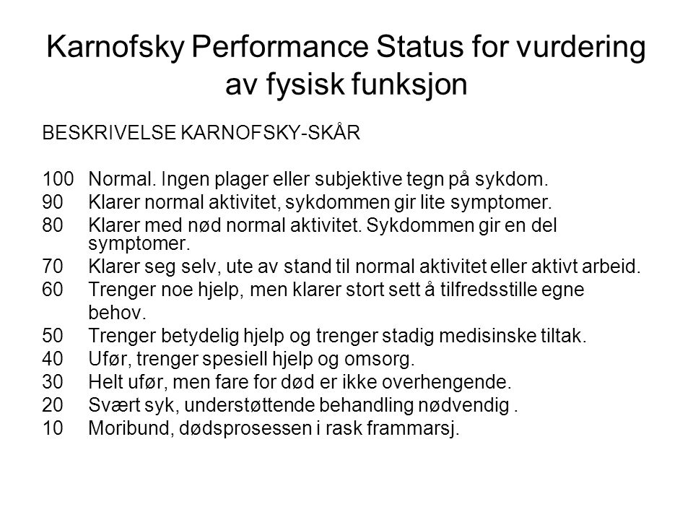
Skalaer for vurdering av funksjonsstatus
ECOG/WHO funksjonsstatus:
ECOG 0 – ingen funksjonsavgrensingar
ECOG 1 – kan utføre lettare oppgåver/ aktivitetar sjølv
ECOG 2 – oppegåande >50 % av vaken tid
ECOG 3 – sengeliggande/ i stol >50 % av vaken tid på døgnet
ECOG 4 – sengeliggande, avhengig av hjelp
ECOG 5 - død
Notes:
Innanfor kreftomsorgen og i studiesamanheng er ECOG/WHO og Karnofsky funksjonsstatus mykje brukt
Enkle i bruk, men ofte ikkje tilstrekkelig som beslutningsstøtte
ECOG vs Karnofsky;
0 - 90-100
1 - 70-80
2 - 50-60
3 - 30-40
4 - 10-20
5 - 0
In current clinical trials most often patients with ECOG PS 0-1 are included, while patients with PS 2 or worse are usually excluded.
In 1986 an ECOG trial of four different platinum combinations in NSCLC patients demonstrated impaired outcome for PS 2 patients compared to those with PS 0-1. PS 2 patients had a 10 percent incidence of treatment related deaths, which was substantially higher than the incidence in PS 0-1 patients. Consequently PS 2 patients were excluded from subsequent ECOG NSCLC trials.
This practice has extended to trials including other cancer diagnoses and often patients with PS 2 are excluded from the trials or they constitute a low proportion of the investigated patients
using PS to assess whether a patient will benefit from treatment has proven to be quite complicated.
fair to say that a worse PS is characterized by lower response rates to chemotherapy, shorter time to treatment failure and shorter progression free and overall survival. Despite this, there is evidence that oncological treatment of PS 2 patients can be of benefit when it comes to relieving symptoms and prolonging life
A PS 2 may be due to symptoms related to tumor burden (e.g. fatigue, pain, weight loss) but there can also be symptoms related to concomitant disease (e.g. cardiovascular disease, diabetes, osteoarthritis) or age related functional decline
it might benefit clinical practice to involve patients in PS assessment. This notion is also supported by a Canadian study on general oncology and palliative care patients.²⁰

Slide 21
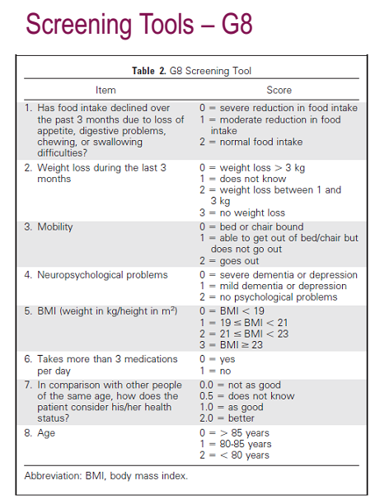
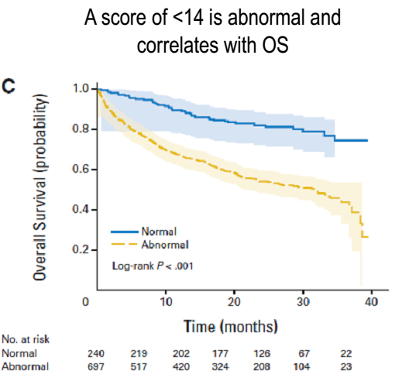
Screeningverktøy – mange moglegheiter
VES-13, G8, TRST, GFI, aCGA, Rockwood, Balducci, Fried kriterier
Notes:
Ei oversikt frå 2015 identifiserte minst 17 screening-verktøy. aCGA og G8 spesielt utvikla for eldre kreftpasienter, mest brukt i studier; G8 og VES-13.
Hovudformålet er å fange opp skrøpelege pasienter som kan dra nytte av ei breiare geriatrisk vurdering, men ein har også vist at verktøya til ein viss grad kan predikere (negative) utfall av kreftbehandling/ totaloverlevelse.
Frailty screening methods for predicting outcome of a comprehensive geriatric assessment in elderly patients with cancer: a systematic review. Lancet oncology 2012 Oct;13(10):e437-44. doi: 10.1016/S1470-2045(12)70259-0.
Vulnerable Elderly Survey (VES-13; Se 68 %, Sp 78%), Triage Risk Screening Tool (TRST; Se 92 % og Sp 47%), Geriatric 8 (G8; Se 87 % og Sp 61%), Groningen Frailty Index (GFI; Se 57 % og Sp 86 %), abbreviated Comprehensive Geriatric Assessment (aCGA; Se 51 % og Sp 97 %), Rockwood, Balducci and Fried score (Se 31 % og Sp 91%)
Fellesnemnar: Fell gjennom på enten diskriminerings- eller prediksjonsevne
Geriatric 8. Introdusert i 2012. 8 fokusområde; matinntak, vekttap, kroppsmasse, mobilitet, nevropsykologiske vanskar, polyfarmasi, sjølvopplevd helse og alder. Trent sjukepleier. 5-10 minutter.
Nylig systematisk oversikt i J Geriatr Oncol. 2019 May 8. association of the G8 with geriatric assessment, prognosis and course of treatment in older patients with cancer.
Av dei mest følsomme screening-vertøya for seleksjon av pasienter som kan dra nytte av brei geriatrisk vurdering (Se ca 85 %), men lite spesifikk (Sp: ca 64 %).
Også assosiert med totaloverlevelse og behandlingskomplikasjoner ved fleire typer kreft
“ framtidige prospektive studier bør utforske om G8 er prediktiv for andre relevante klinisk utkomme som å fullføre behandling og pasient-sentrete utkomme”.

Slide 22
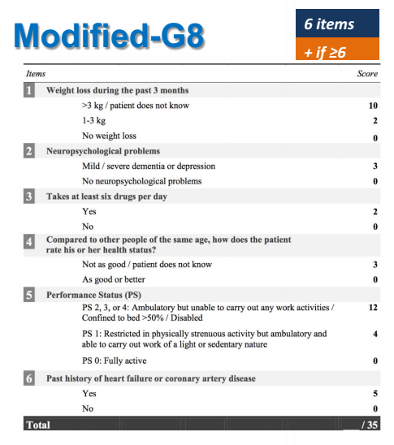
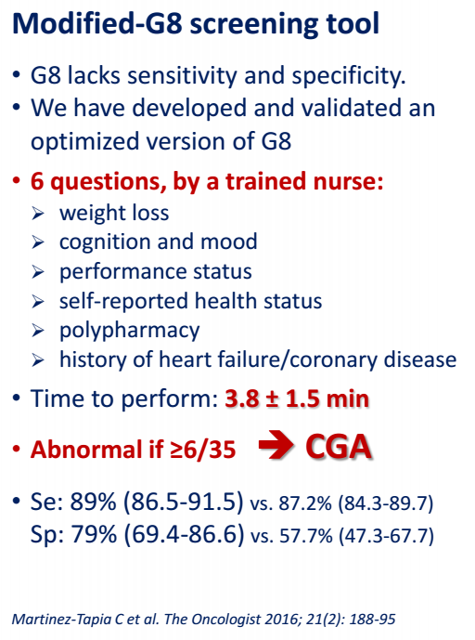
Notes:
2016. Utvikla med formål om betre spesifisitet.

Slide 23
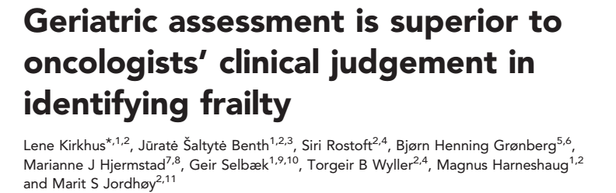

Notes:
Vil trekke fram eit norsk arbeide som eksempel på korleis ein kan kartlegge skrøpelegheit, og at det treff betre enn klinisk erfaring og funksjonsstatus
Metode/ oppsett:
N= 307. Januar 2013 - April 2015, gruppe: pasienter henvist til kreftbehandling ved 8 kreftpoliklinikker (2 universitetsklinikker), >70 år, histologisk verifisert solid tumor (nydiagnostisert eller første relaps etter kurativ beh.) Kreftsjukepleiere med spesiell opplæring i studie-prosedyrer utførte grunnlinje-intervjuer (baseline) og mGA testing, med mål om å innhente all informasjon før behandlingsoppstart.
Medisinske data registrert av onkolog (kreft-type (ICD-10), stadium (lokal, lokalavansert eller metastasert sjukdom med evt lokasjon(er)), planlagt behandling og nivå av PS (performance status).

Slide 24
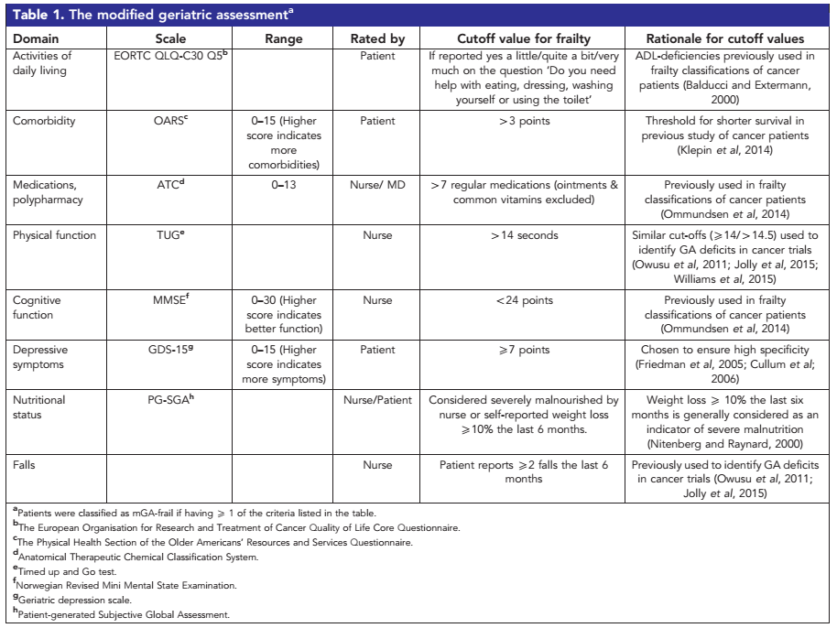
Kreftsjukepleier: mGA. Estimert tidsbruk 45 min. N = 288 (94 % av inkluderte (N=307)
Kliniker/onkolog. N=286 (93%):
Klassifisere pasient som
- fit/ sprek
- intermediate/ intermediær
- frail/ skrøpeleg
For sammenlikning dikotomisert;
onc-non frail (=fit)
onc-frail (=intermediate+frail)
Opprinnelig berre 5 pas vurdert
som frail/ skrøpeleg av kliniker
Notes:
8 domener;
ADL – screening for mangler innen basal ADL, spm 5 (‘Do you need help with eating, dressing, washing yourself or using the toilet?’) from the ‘European Organisation for Research and Treatment of Cancer Quality of Life Core Questionnaire (EORTC QLQ C30). “not at all” gir da ikkje poeng. (egenevaluering)
Komorbiditet – Physical Health Section, a subscale of the Older Americans’ Resources and Services Questionnaire (OARS) ; consists of a list of 15 diseases/conditions as well as a grading of how these conditions affect daily activities. (egenevaluering)
Medisinbruk – ATC-registeret (Anatomical Therapeutic Chemical Classification System
Fysisk funksjon – timed up and go; the time it takes to rise from an arm chair, walk three metres, turn, walk back and sit down, and patients were instructed to walk at a fast pace
Kognitiv funksjon – (MMSE-NR)
Depressive symptomer – geriatric depression scale (GDS-15) (egenevaluering)
Ernæringsstatus – Patient-Generated Subjective Global Assessment (PG-SGA) (egenevaluering)
Fall – Utilsikta hendelse som resulterer i liggande stilling på golv/bakke/lavere nivå, antall siste 6 mnd.
To define frailty according to mGA, we used criteria similar to the modified Balducci criteria formerly applied by Kristjansson et al (2010) and Ommundsen et al (2014)
Metode brukt for skrøpelegheitsvurdering av kliniker ikkje nærmere spesifisert
Retrospectively, the participating clinics indicate that approximately 40 consultants evaluated from one to about 27–28 patients each, whereas 28 consultants are confirmed having assessed from one to seven of the mGA frail patients who were missed. An equal share of juniors and seniors with up to 30 years of oncology practice were represented.

Slide 25
mGA-frail og mGA non-frail sammenfallende med onc frail/onc-non-frail for 187 (65 %) pasienter
Prognostisk gunstige kreftrelaterte
faktorar var hyppigare blant pasienter som var vurdert som onc-non frail og mGA frail (N= 67, 23 %).
Mest hyppig utfall som ikkje var hensyntatt hjå klinikeren – komorbiditet
kappa statistikk 0.30 (95% CI 0.19; 0.41) – rimelig overstemmelse
Notes:
Pasientkarakteristika: Vanlege kreftvariantar. Median oppfølgingstid 17 mnd. 55% var døde ved siste observasjonsdato 31. mai 2016.
Majoriteten hadde PS 0-1 (85 %) og fikk palliativ behandling (N197, 68 %) – vanlegaste systembehandlnig var kjemoterapi (69 %, derav 37 % adjuvant).
Dei fleste var heimebuande (96%) og 34 % budde åleine.

Slide 26
Vurdert etter mGA, var 140 (49%) pasienter skrøpelege.
Dei tre domenene med hyppigast utfall var
1) komorbiditet (n: 82, 28%)
2) Polyfarmasi (n: 37, 13%)
3) feilernæring (n: 43, 15%)
25 % med utfall i eitt domene; 15 % i 2 og 9 i ≥3.
Notes:
Tabellen viser kva utfall som var mest hyppig blant pasientane som vart klassifiserte som mGA-frail.

Slide 27
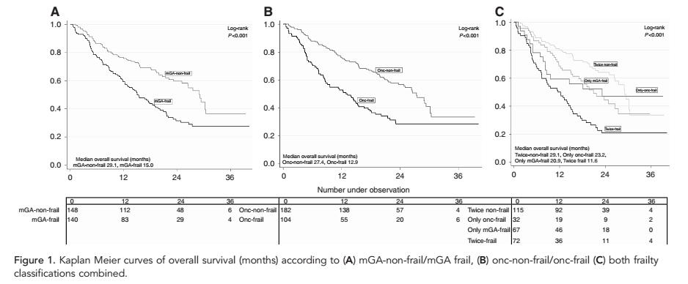
Notes:
Median OS 21,5 mnd; 32 % døydde innen første oppfølgingsår
OS mGA-frail: 15.0 months, mGA-non-frail: 29.1 months; P<0.001 HR ca 2 (1,86 mGA frail, 1,94 onc-frail)

Slide 28
Konklusjon studie
Resultata viser at mGA kan støtte klinikaren i å fange opp elles uanmerka skrøpelege eldre med dårleg prognose, samt dei ikkje-skrøpelege utan geriatriske manglar og derav betre prognose.
Onkologar som nyttar si kliniske vurdering er gode til å evaluere kreftrelaterte prognostiske faktorer, men kan trenge trening i geriatrisk tilnærming for å betre vurdere generell sårbarheit og prognose.

Slide 29
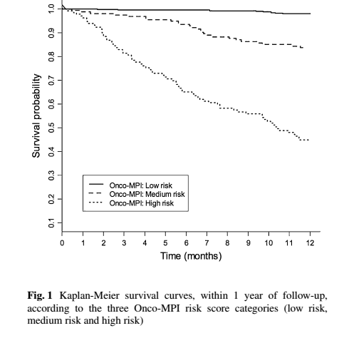
Andre skåringsverktøy
Risiko for kjemoterapi-toksisitet:
- CARG toxicity tool
- CRASH score
Risiko for død:
- Onco-MPI (innan 1 år)
- NCAS (innan 1 månad)
Kirurgi:
- Multidimensional frailty score
Notes:
Onco-MPI - Brunello A et al. Cancer Res Clin Oncol 2016; 142: 1069-77
Definerer tre risikogrupper: lav-risiko, medium-risiko og høg-risiko
Kaplan-Meier overlevelse-kurver
Variabler: Alder, kjønn, KMI, ADL, IADL, komorbiditet, MMSE, psykisk sjukdom, kreftstadium, kreftbehandling, polyfarmasi, funksjonsnivå, ECOG, omsorgsperson, GDS, syndrom, tumorlokalisasjon

Slide 30
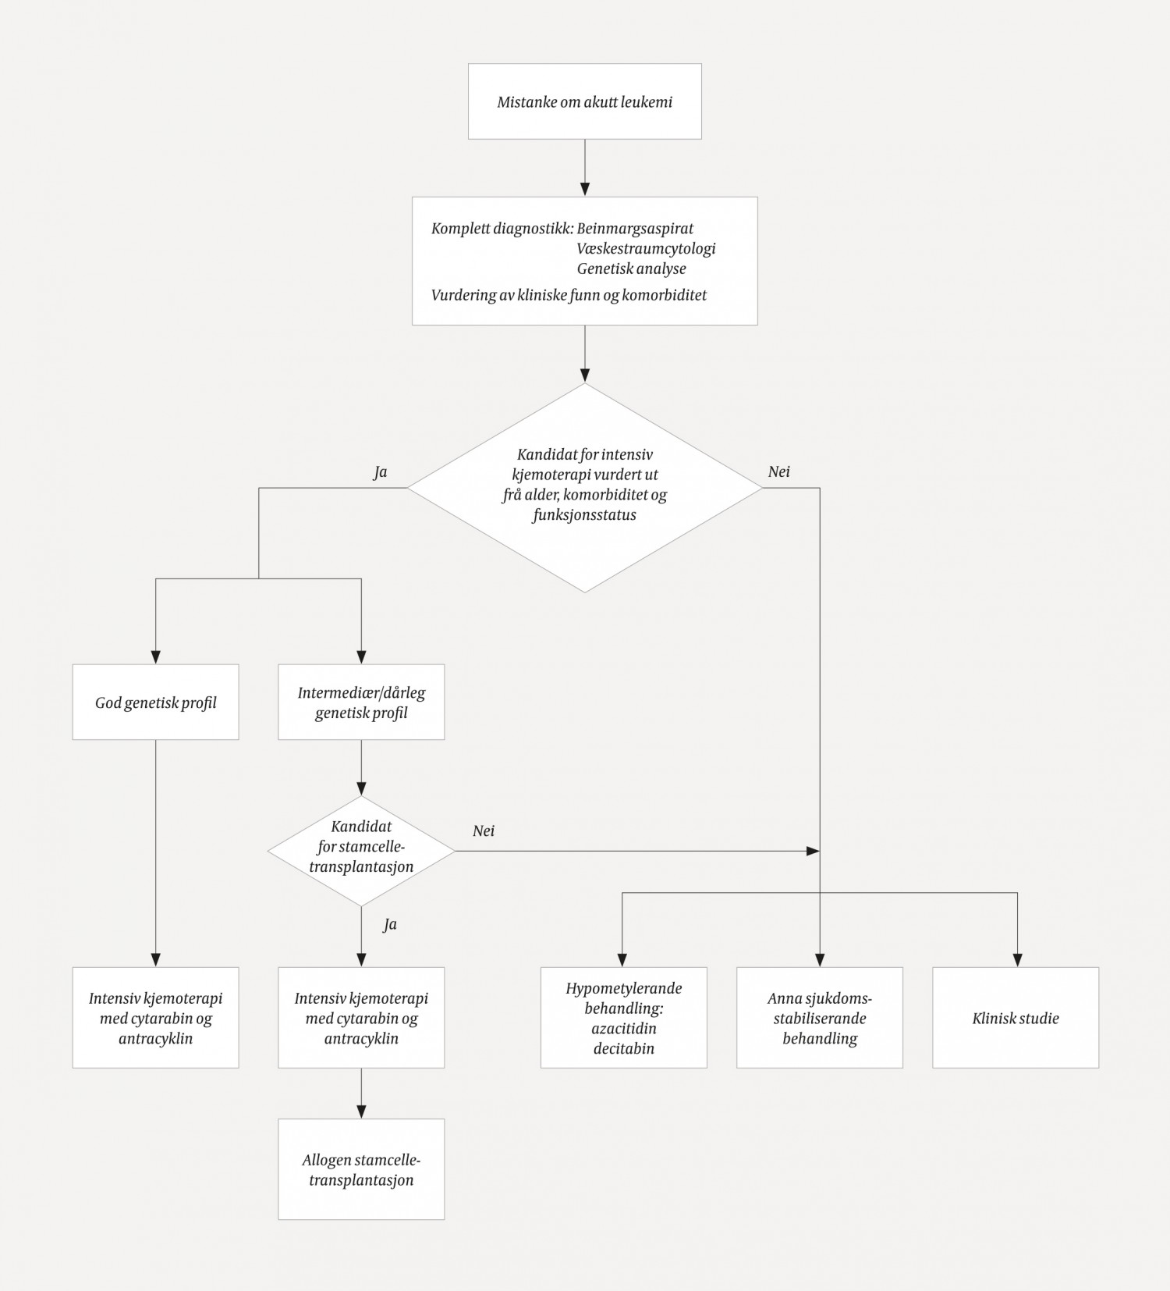
.
Forslag til utgreiings- og behandlingsalgoritme
for pasientar over 65 år med akutt myelogen leukemi
Behandling av akutt myelogen leukemi hos eldre.
Reikvam, Dalgaard, Johansen et al.
Tidsskr Nor Legeforen; mai 2019
Notes:
I den kliniske kvardagen ser og høyrer ein no stadig oftare presiseringar omkring nytten av å vurdere behandling etter alder, komorbiditet og funksjonsnivå.

Slide 31


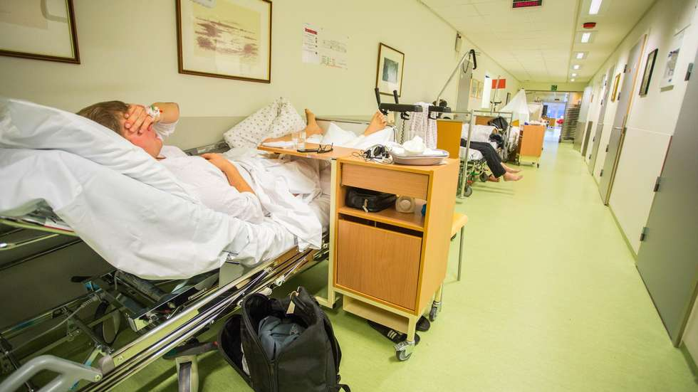
Kva er viktig
for deg?
Prioritering
Notes:
Kreftomsorg kostar tid og pengar, ein har ikkje kapasitet til å behandle alt og alle. Pasientfokus essensielt.

Slide 32
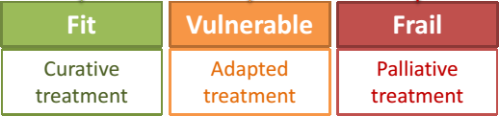
Oppsummert:
Onkogeriatri:
Frambringe og evaluere informasjon som kan gi betre beslutningsstøtte for eldre pasienter med kreftsjukdom.
Notes:
Antakelig altfor forenkla:
Kreftoverlevelse: 5-års relativ overlevelse i 2013-2017: 73,3% hos menn og 72,6% hos kvinner
Avhengig av krefttype:
< 20 % for bukspyttkjertel (10 %), lever, galleblære og lunge
> 80 % for føflekkreft, > 90 % skjoldkjertel, bryst, prostata og testikkel (98 %).

Slide 33

Takk for meg!
Notes:
Då avsluttar eg med eit lite stykke velpleia kulturlandskap frå indre Sunnmøre – bonden fyller 80 i år!

